Slide 1
Struct 구조체
관련 자료 : 코딩도장

Slide 2

구조체 사용 이유??
파생형(derived type)
지금까지 자료형별로 변수를 하나씩 선언
Char name1[10];
Char name2[10];
int age1;
Int age2;
Char address1[100];
Char address2[100];
…..
구조체 이름
Struct Person {
char name[20];
int age;
char address[100];
}
Char name[10];
Int age;
Char address[100];
이름
자료형 멤버이름
나이
주소
세미콜론
인적 정보
관련 정보를 하나의 의미로 묶을 때 사용
인적 정보를 처리한다면 이름, 나이, 주소 등을 저장할 변수가 필요하다
하지만 프로그램을 만들다 보면 변수 한두 개로는 처리하기가 힘든 상황이 발생한다
만약 인적 정보를 처리한다면 이름, 나이, 주소 등을 저장할 변수가 필요하다
name, age, address 변수에는 한 사람의 정보만 저장할 수 있으므로 여러 명의 정보를 저장하려면 name1, name2처럼 변수 이름을 바꿔서 계속 추가해야 한다.( 복잡하고 비효율적 )
Person 구조체를 사용하여 변수를 만들어내면 인적 정보를 손쉽게 추가할 수 있고,
인적 정보를 체계적으로 관리할 수 있다.
이러한 구조체는 관련 정보를 하나의 의미로 묶을 때 사용한다
특히 목적에 맞는 자료형을 만들어서 사용하는데 기본 자료형을 조합하여 만든 자료형을 파생형(derived type)이라 한다.

Slide 3


구조체 만들기
Name : ‘피카츄’
hp: 30
speed : 10
level : 8
Type : ‘전기’
Name : ‘파이리’
Hp: 40
speed : 8
level : 12
Type : ‘불’

Slide 4
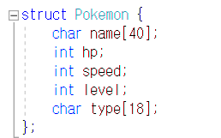
구조체 만들기
메인으로 ㄱㄱ
Name : ‘파이리’
Hp: 40
speed : 8
level : 12
Type : ‘불’
Name : ‘피카츄’
hp: 30
speed : 10
level : 8
Type : ‘전기’

Slide 5
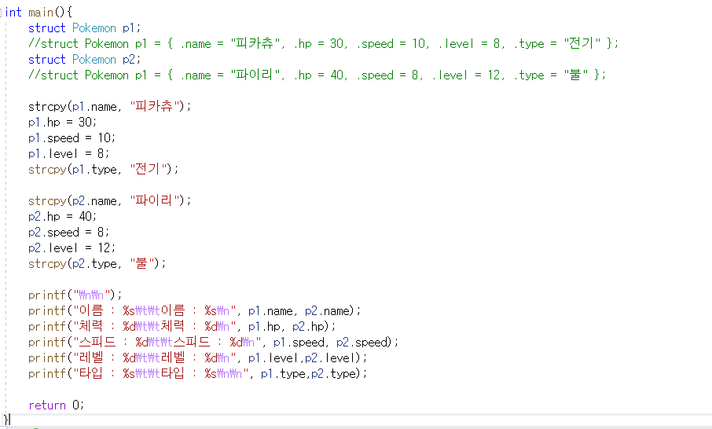
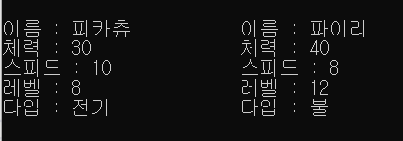

구조체 만들기
String.h를 추가해야 함
Name : ‘파이리’
Hp: 40
speed : 8
level : 12
Type : ‘불’
Name : ‘피카츄’
hp: 30
speed : 10
level : 8
Type : ‘전기’
다음으로 방금 정의한 구조체를 사용하려면 구조체 변수를 선언해야 한다.
이때는 구조체 이름 앞에 반드시 struct 키워드를 붙여준다.
다음은 Pokemon 구조체 타입의 변수 p1을 선언한다.
( 이제 구조체 멤버에 접근함 )
일반 변수로 선언한 구조체의 멤버에 접근할 때는 . (점)을 사용한다.
p1.hp = 30;과 같이 구조체 멤버에 접근한 뒤 값을 할당하고,
p1.hp과 같이 값을 가져옵니다.
p1.name 등의 문자열 멤버는 = (할당 연산자)로 저장할 수 없으므로 strcpy 함수를 사용
Strcpy( 첫 인자 , 두 번째 인자 )
두 번째 인자 값에 있는 문자열을 첫번째 인자 값에 복사를 한다.

Slide 6
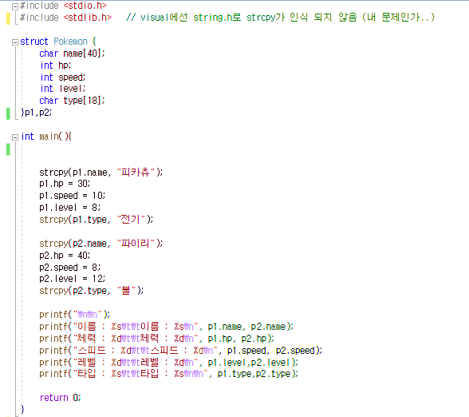
구조체 생성 동시에 정의와 변수 선언하기
Struct 구조체이름 {
자료형 멤버이름
} 변수;
지금까지 구조체 정의와 선언을 따로 했다.
만약 닫는 중괄호와 세미콜론 사이에 변수를 지정해주면
구조체를 정의하는 동시에 변수를 선언할 수 있다.

Slide 7
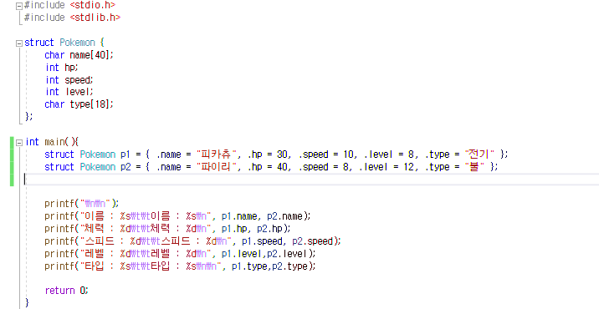
구조체 선언과 동시에 초기화하기
구조체 변수를 선언하는 동시에 초기화하기
구조체 변수를 선언하는 동시에 값을 초기화하려면 중괄호 안에 . (점)과 멤버 이름을 적고 값을 할당한다.
struct 구조체이름 변수이름 = { .멤버이름1 = 값1, .멤버이름2 = 값2 };

Slide 8
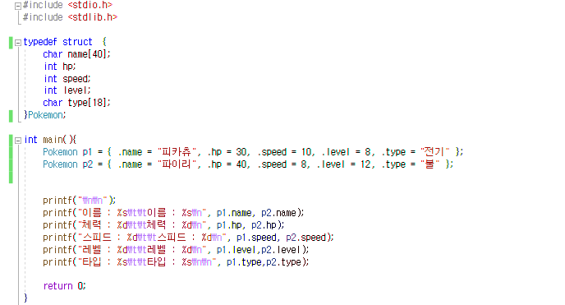
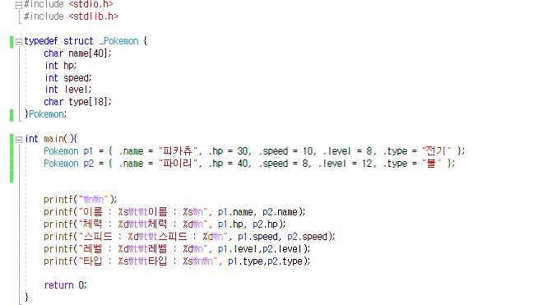
Typedef와 익명 구조체
익명구조체
Typedef Struct 구조체이름 {
자료형 멤버이름
} 구조체 별칭;
Struct 생략
구조체 변수를 선언할 때 일일이 struct 키워드를 붙이려니 좀 귀찮음
이때는 typedef로 구조체를 정의하면서 별칭(alias)을 지정해주면 됨
(struct 생략 가능 ).
typedef struct 구조체이름 { 자료형 멤버이름; } 구조체별칭;
typedef 구조체 별칭을 정의할 때 매번 구조체 이름을 지정해주려니 이것도 꽤 번거로움.
이때는 익명 구조체(anonymous structure)를 사용하면 구조체 이름을 지정하지 않아도 됨
즉, typedef로 구조체를 정의하면서 이름을 생략 가능
typedef struct { 자료형 멤버이름; } 구조체별칭;
구조체 별칭으로 선언한 변수도 구조체 멤버에 접근할 때는 . (점)을 사용

Slide 9
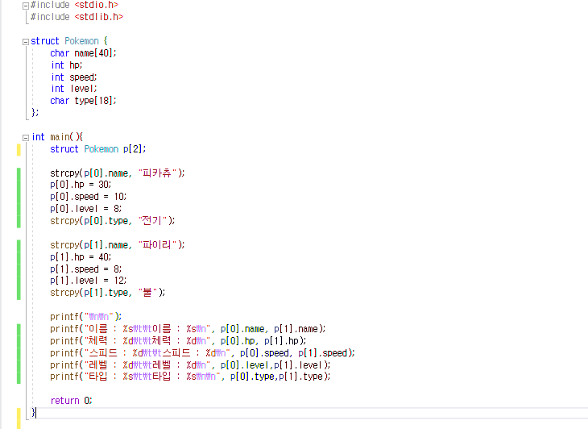
ㅇ
구조체 배열
struct 구조체이름 변수이름[크기];

Slide 10
Thank you

